Slide 1
CẤU TRÚC DỮ LIỆU VÀ GIẢI THUẬT (501040)
Chương 1: Tổng quan

Slide 2
Giải bài toán bằng phần mềm
1. Xác định bài toán
2. Thiết kế phần mềm
3. Thiết kế dữ liệu
4. Thiết kế và phân tích giải thuật
5. Lập trình và gỡ rối
6. Kiểm tra phần mềm
7. Bảo trì

Slide 3
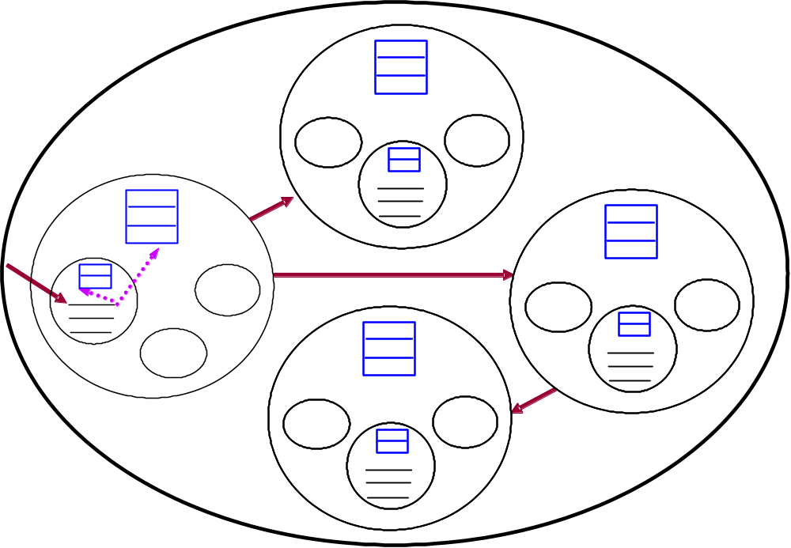
Lập trình hướng đối tượng (OOP)
Chương trình = tập các đối tượng tương tác nhau.
Đối tượng (object) = thuộc tính + tác vụ
local data of object
đối tượng (object)
entry
local data of operation

Slide 4
Kiểu trừu tượng
Kiểu trừu tượng (abstract type): định nghĩa interface (tập các entry)
Entry
  Tên method
  Danh sách tham số hình thức
  Đặc tả chức năng
Chưa có dữ liệu bên trong, chưa dùng được
Chỉ dùng để thiết kế ý niệm

Slide 5
Hiện thực và sử dụng
Class: hiện thực của abstract type
  Định nghĩa các dữ liệu
  Định nghĩa các phương thức + hàm phụ trợ (nội bộ)
  Định nghĩa các phương phức ‘constructor’ và ‘destructor’ nếu cần
Đối tượng = một instance của một class
Thông điệp (message):
  dùng tương tác lẫn nhau = lời gọi phương thức của các đối tượng
    Student aStudent;
    aStudent.print();

Slide 6
Đặc điểm của OOP
Tính bao đóng:
  Che dấu cấu trúc dữ liệu bên trong.
  Che dấu cách thức hiện thực đối tượng.
Kế thừa:
  Định nghĩa thêm các dữ liệu và phương thức cần thiết từ một class có sẵn.
  Cho phép overwrite/overload.
  Cho phép dùng thay thế và khả năng dynamic biding.
Bao gộp:
  Một đối tượng chứa nhiều đối tượng khác.

Slide 7
Cấu trúc của đối tượng
Internal data
Internal function
method
Internal function
method
method

Slide 8
Khai báo một class trên C++
  class Student {
  private:
  int StudentID;
  string StudentName;
  public:
  Student();
  Student(const Student &)
  ~Student()
  void operator=(const Student &)
  void print();
  };
  void main() {
  Student aStudent;
  sStudent.print();
  }
khai báo một lớp mới
khai báo dữ liệu bên trong
constructor
copy constructor
destructor
overload assignment operator
phương thức (hành vi)
khai báo một đối tượng
gọi phương thức

Slide 9
Dùng ghi chú làm rõ nghĩa
1. Ghi chú vào đầu mỗi hàm
  (a) Người lập trình, ngày, bản sao
  (b) Mục đích của hàm
  (c) Input, output
  (d) Các chỉ dẫn đến các tài liệu khác (nếu có)
  Có thể dùng dạng: Precondition và Postcondition
2. Ghi chú vào mỗi biến, hằng, kiểu
3. Ghi chú vào mỗi phần của chương trình
4. Ghi chú mỗi khi dùng các kỹ thuật đặc biệt

Slide 10
Dùng ghi chú làm rõ nghĩa – Ví dụ
void Life::update()
/* Pre: grid đang chứa một trạng thái của thực thể sống
Post: grid sẽ chứa trạng thái tiến hóa mới của thực thể sống này */
{
int row, col;
int new_grid[maxrow + 2][maxcol + 2]; //Chứa trạng thái mới vào đây
for (row = 1; row <= maxrow; row++)
for (col = 1; col <= maxcol; col++)
switch (neighbor_count(row, col)) {
case 2: //Trạng thái của tế bào không đổi
new_grid[row][col] = grid[row][col]; break;
case 3: //Tế bào sẽ sống
new_grid[row][col] = 1; break;
default: //Tế bào sẽ chết
new_grid[row][col] = 0;
}
for (row = 1; row <= maxrow; row++)
for (col = 1; col <= maxcol; col++)
grid[row][col] = new_grid[row][col]; //Cập nhật các tế bào cùng lúc
}

Slide 11
Stub và driver
Stub:
  Viết các prototype trước
  Viết dummy code để thử nghiệm
  Ví dụ:
    bool user says yes( ) {
      return(true);
    }
Driver:
  Viết một chương trình nhỏ để kiểm tra
Thư viện cá nhân:
  Gom các hàm dùng chung thành thư viện

Slide 12
Trò chơi Life
Luật:
  Một ma trận các tế bào là sống hay chết
  Các tế bào lân cận được tính là tám ô xung quanh
  Quá trình tiến hoá áp dụng cho một trạng thái hiện tại
  Một tế bào sống là sống ở thế hệ kế nếu có 2 hoặc 3 tế bào sống lân cận và chết trong trường hợp khác
  Một tế bào đang chết sẽ sống ở thế hệ kế nếu nó có chính xác 3 tế bào sống lân cận, nếu không nó vẫn chết tiếp.
  Tất cả các tế bào được kiểm chứng cùng một lúc để quyết định trạng thái sống, chết ở thế hệ kế

Slide 13
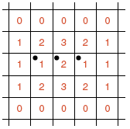
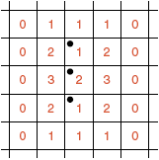
Trò chơi Life – Ví dụ

Slide 14
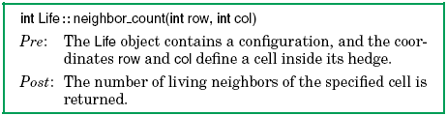
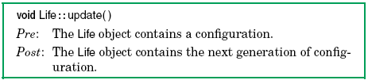


Trò chơi Life – Thiết kế phương thức

Slide 15
Trò chơi Life – Thiết kế class
  const int maxrow = 20
  const maxcol = 60;
  class Life {
  public:
  void initialize( );
  void print( );
  void update( );
  private:
  int grid[maxrow][maxcol];
  int neighbor_count(int row, int col);
  };

Slide 16
Trò chơi Life – Đếm số tế bào sống lân cận
Mã C++:
    count = 0
    for (i = row − 1; i <= row + 1; i++)
    for (j = col − 1; j <= col + 1; j++)
    count += grid[i][j];
    count −= grid[row][col];
Sai chỗ nào?
  Nếu như row hoặc col là ngay các biên của array
  Các giá trị của các tế bào không là 1 hoặc 0

Slide 17
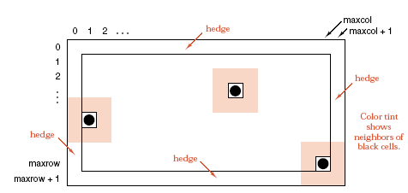
Trò chơi Life – Thay đổi thiết kế
Giải pháp:
  Thêm vào 2 cột và 2 hàng giả có giá trị luôn là 0
  Khai báo dữ liệu: grid[maxrow + 2][maxcol + 2]

Slide 18
Trò chơi Life – Giải thuật cập nhật
Algorithm Update
Input: một trạng thái sống
Output: trạng thái của thế hệ kế tiếp
1. Khai báo một grid mới
2. Duyệt qua toàn bộ tế bào của trạng thái hiện tại
  2.1. Đếm số tế bào sống xung quanh ô hiện tại
  2.2. Nếu là 2 thì trạng thái mới chính là trạng thái cũ
  2.3. Nếu là 3 thì trạng thái mới là sống
  2.4. Ngược lại là chết
3. Cập nhật grid mới vào trong grid cũ
End Update

Slide 19
Trò chơi Life – Mã C++ cập nhật
void Life::update()
/* Pre: grid đang chứa một trạng thái của thực thể sống
Post: grid sẽ chứa trạng thái tiến hóa mới của thực thể sống này */
{
int row, col;
int new_grid[maxrow + 2][maxcol + 2]; //Chứa trạng thái mới vào đây
for (row = 1; row <= maxrow; row++)
for (col = 1; col <= maxcol; col++)
switch (neighbor_count(row, col)) {
case 2: //Trạng thái của tế bào không đổi
new_grid[row][col] = grid[row][col]; break;
case 3: //Tế bào sẽ sống
new_grid[row][col] = 1; break;
default: //Tế bào sẽ chết
new_grid[row][col] = 0;
}
for (row = 1; row <= maxrow; row++)
for (col = 1; col <= maxcol; col++)
grid[row][col] = new_grid[row][col]; //Cập nhật các tế bào cùng lúc
}

Slide 20
Kết luận
Sự liên quan giữa CTDL và giải thuật:
  Cấu trúc dữ liệu cụ thể: chọn giải thuật
  Giải thuật cụ thể: chọn cấu trúc dữ liệu
Cấu trúc dữ liệu trừu tượng:
  Dữ liệu cụ thể bên trong
  Các phương thức: interface ra bên ngoài
  Thích hợp cho phương pháp hướng đối tượng

